Slide 1
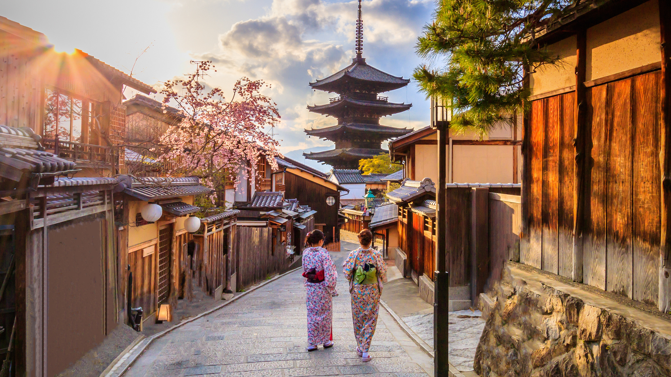
일본의
의식주
-일본의 의식주-
21828781
정군호
일본문화

Slide 2

목차
일본의 衣(옷)
일본의 食(음식)
일본의 住(주거)

Slide 3
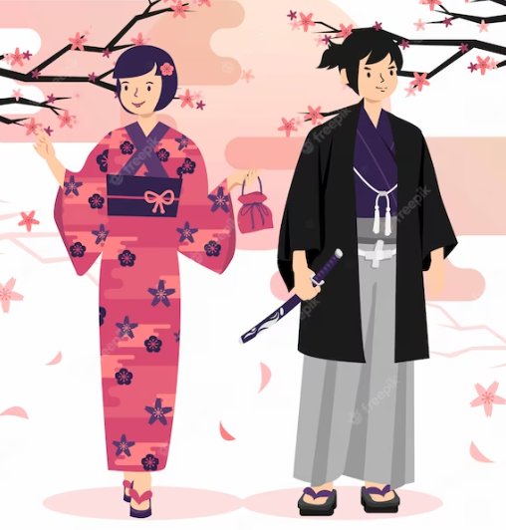
일본의 衣(옷)
- 기모노-
기모노
기모노의 종류
기모노와 유카타의 차이

Slide 4
기모노
- 기모노는 ＇입는 것‘ 이라는 의미의 일본 전통의상
- 기모노는 고훈 시대(300-538)에 중국에서 유래
- 기모노는 장소마다 입는 종류가 다름.

Slide 5
기모노의 종류 – 후리소데, 구로토메소데
후리소데
- 결혼하지 않은 여성들이 입는 기모노
- 소매폭이 넓고 화려한 패턴
- 성인식 혹은 결혼식 신부나 젊은 미혼 여성
착용
구로토메소데
- 연령대가 있는 여성이 입는 기모노
- 검정 바탕에 다리 쪽에 무늬 있는 패턴
- 결혼식 같은 중요행사에서 신부의 친척들
착용

Slide 6
기모노의 종류 – 호몬기, 고몬
호몬기
- 가벼운 자리에서 입는 기모노
- 에바하오리 방식의 패턴
- 친구 결혼식 격식 있는 파티에서 착용
고몬
- 편하게 입을 수 있는 기모노
- 반복되는 패턴
- 일성적인 생활, 크지 않는 행사에서 착용

Slide 7

기모노와 유카타의 차이
기모노
- 나가주반(긴 속옷)을 착용
- 비단 기반의 원단 사용
- 타비(버선 같은 양말) 착용 필수
- 예의를 갖춰야 하는 행사에서 착용
유카타
- 나가주반을 미착용
- 면 or 천 기반의 원단 사용
- 타비 착용 자유
- 축제 같은 가벼운 일상에서 착용

Slide 8
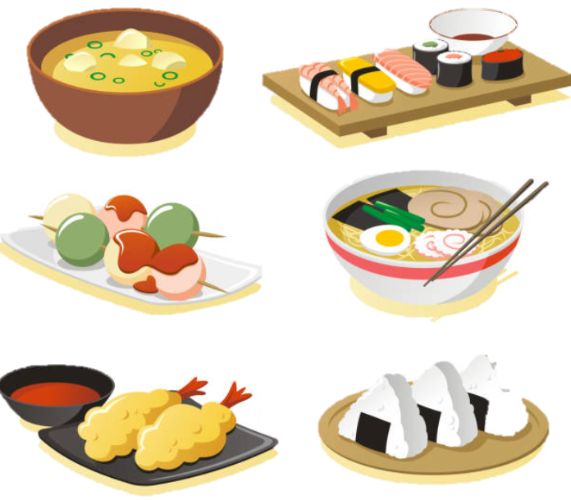
일본의 食(음식)
일본의 음식문화
일본 지역별 음식 특징
일본의 가정식

Slide 9
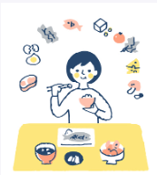
일본의 음식 문화
주식과 부식이 구분 되며, 주식은 쌀
두부, 유부, 미소, 간장, 나토 등을 많이 활용
계절에 어울리는 음식을 매우 중요시 여김
음식재료의 자연적인 형태와 맛을 살림
음식 먹을 때 젓가락만 사용

Slide 10
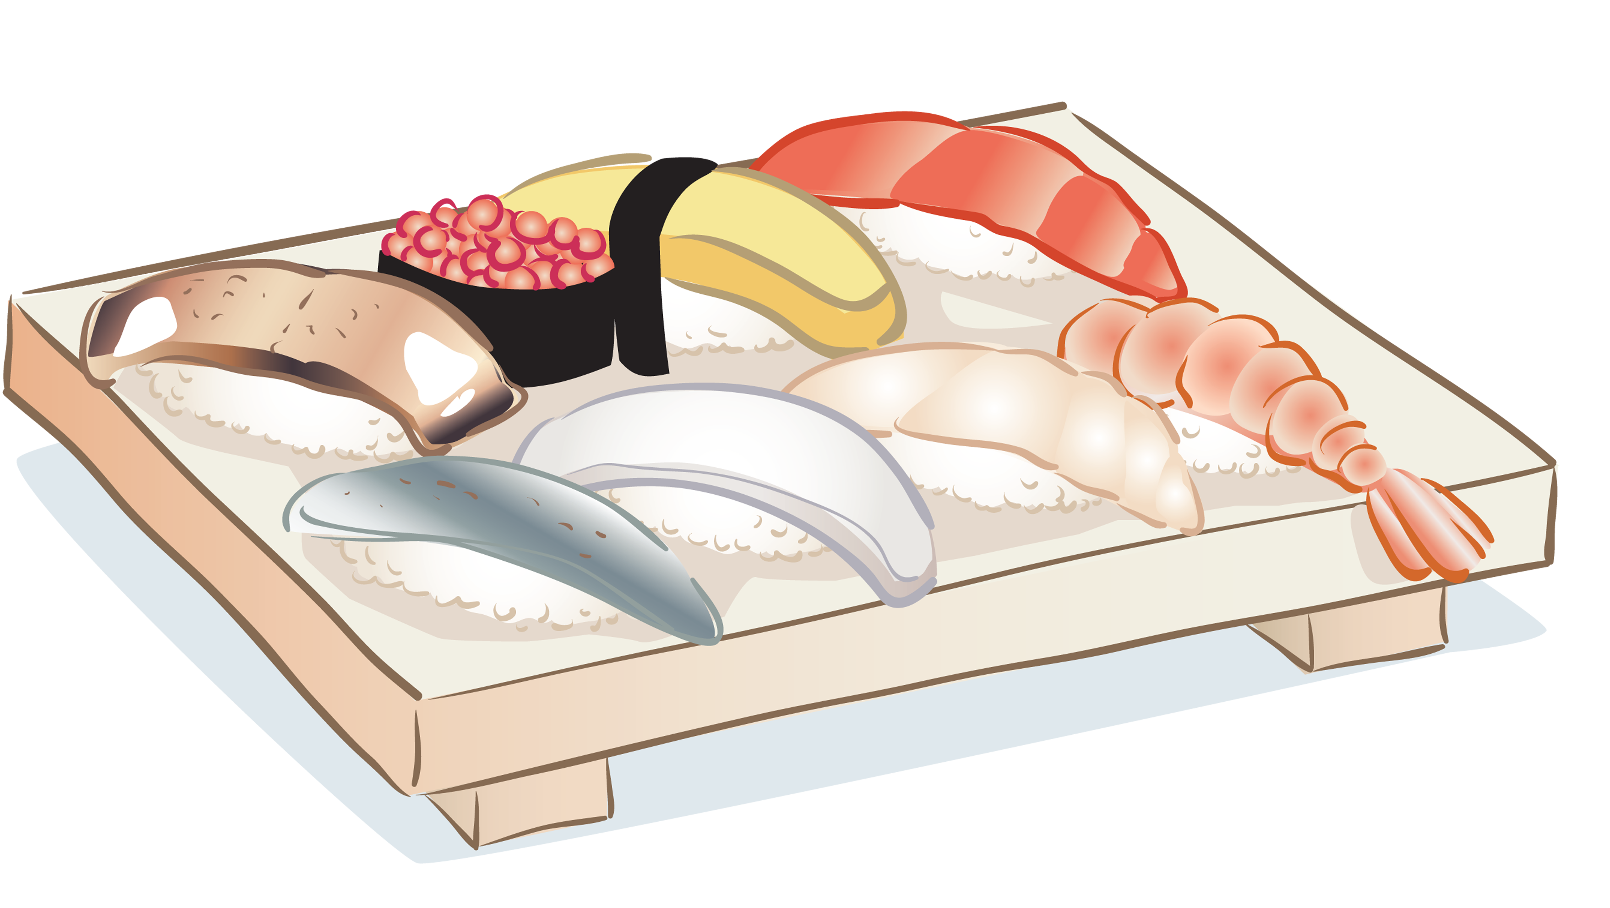
일본 지역별 음식 특징 - 관동지방
- 에도(도쿄) 요리로 불림
- 설탕과 간장을 주로 이용
- 요리는 맛이 진하고 달고 짜다
- 초밥, 덴뿌라, 민물장어 메밀국수

Slide 11
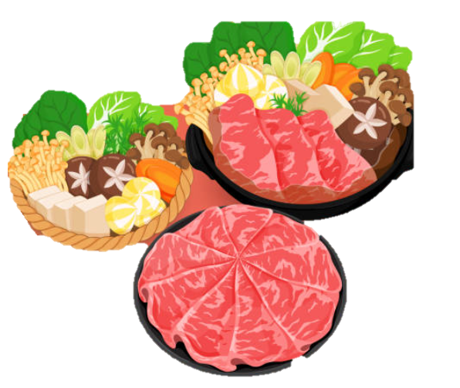
일본 지역별 음식 특징 - 관서지방
- 가미가다 요리로 불림
- 재료 자체의 맛을 많이 살림
- 요리가 엷고 부드럽다
- 교토는 담백한 채소나 건어물요리
오사카는 생선요리

Slide 12
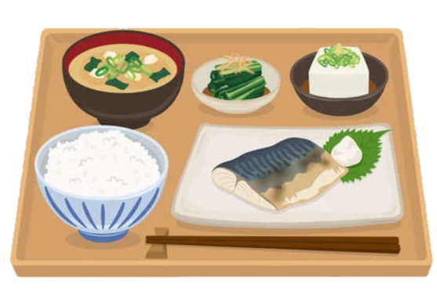
일본의 가정식
아침식사
- 밥과 미소국, 반찬, 구운 생선으로 구성
- 추가적으로 날달걀이나 달걀말이
점심&저녁
- 일품요리나 정식을 많이 먹음
-정식은 주로 밥, 국, 주 요리, 샐러드로 구성

Slide 13
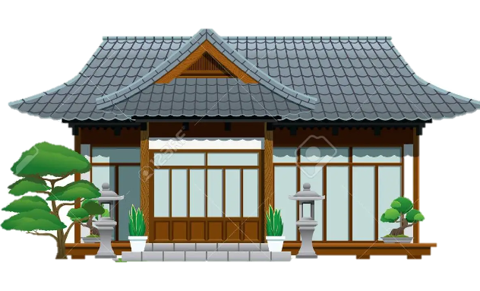
일본의 住(주거)
일본의 주거문화
일본의 주거 생활의 종류
일본의 주택의 특징

Slide 14
일본의 주거문화
일본은 대부분 단독주택
일본의 주택은 고온 다습하여 대부분 높고 목조주택
다우, 다설로 지붕의 경사는 급함
전통가옥은 현관, 복도 및 부엌은 나무 그 외는 다다미로 구성
일본은 집에 들어갈 때 신발을 벗고 슬리퍼를 이용

Slide 15
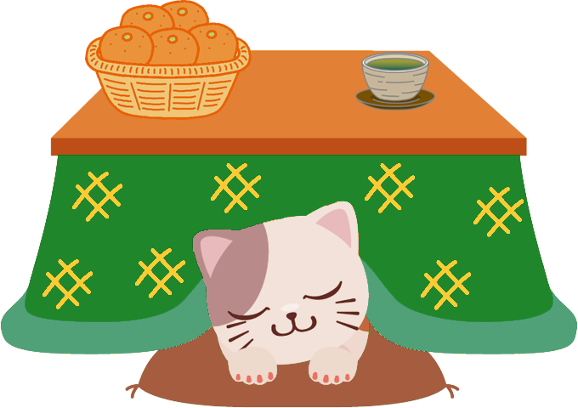
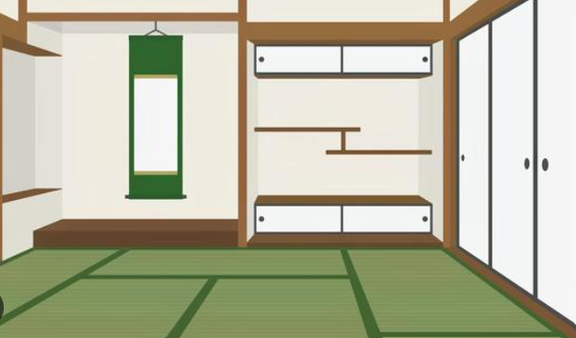
일본의 주거 생활의 종류 – 다다미,코타츠
다다미
- 일본 주택에 사용되는 전통식 바닥재
- ‘접는다＇란 단어에서 유래
- 다다미 2장에 1평
- 여름에는 시원
코타츠
- 가정에서 사용되는 겨울철 난방기구
- 나무틀 위해 이불을 덮어서 만든 것
- 온돌이 없는 일본에서는 필수 템

Slide 16
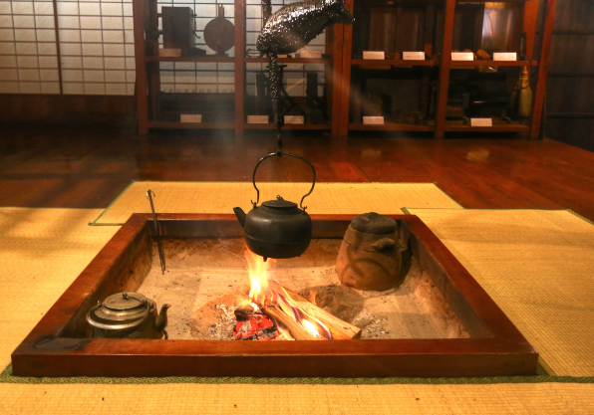
일본의 주거 생활의 종류 – 이로리
이로리
- 보통 실내 마루방 입구에 위치
- 방바닥을 네모나게 파서 가운데 난방 겸 취사를 위한
화로를 놓은 것
- 난방, 요리, 조명등의 기능을 담당

Slide 17
일본의 주택의 특징
일본은 습하고 여름에 기온이 높아 개방적인 주택 구조
지진에는 대비하기 쉽지만 목조 건축이어서 화재에는 취약
대부분의 주택들은 높지 않음
방의 평수를 LDK로 나눔
- L : Living Loom(거실) D : Dining room(식당) K : Kitchen(주방) 숫자 : 방

Slide 18
Thank you

